Slide 1
AĞ TOPOLOJİLERİ
1

Slide 2
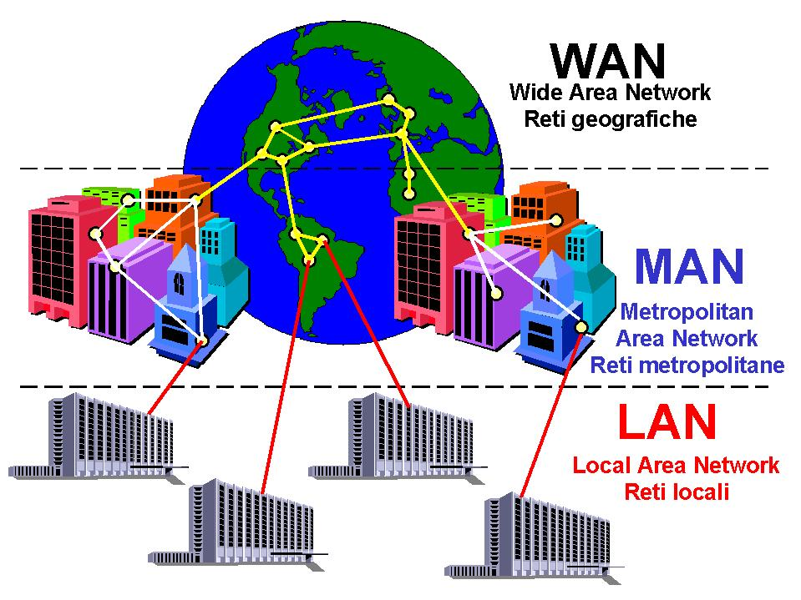
Ağ Türleri
LAN (Local Area Network)
  Oda, bina veya binalar arası
MAN (Metropolitan Area Network)
  3-30 mil, bir şehirde
WAN (Wide Area Network)
  Tüm dünyada

Slide 3
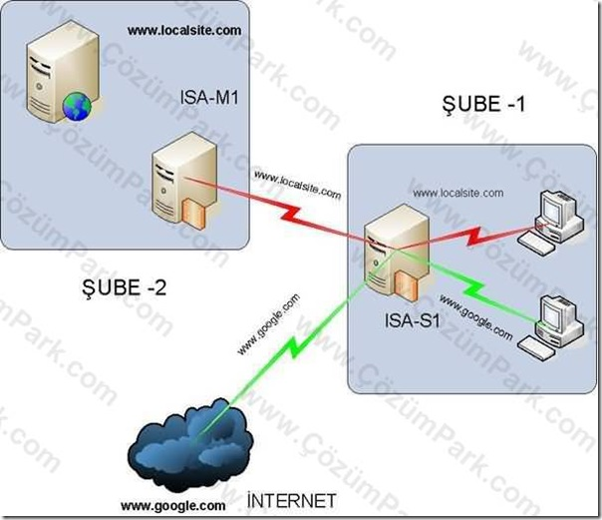
Diğer Ağ Kavramları
Intranet
  TCP/IP’ye dayalı ağ. İnternetten farklı olarak bu ağ sadece bir kuruma aittir, sadece o kurumun çalışanları bu ağa bağlanabilir. İnternete çıkmak için firewall kullanılarak saldırılara karşı korunur.

Slide 4
Ağ Topolojileri

Slide 5
Topoloji nedir?
Bir ağdaki bilgisayarların nasıl yerleşeceğini, nasıl bağlanacağını, veri iletiminin nasıl olacağını belirleyen genel yapıdır.
Fiziksel topoloji: Ağın fiziksel olarak nasıl görüneceğini belirler (Fiziksel katman).
Mantıksal topoloji: Bir ağdaki veri akışının nasıl olacağını belirler (Veri iletim katmanı).

Slide 6
Ağ topoloji türleri
Doğrusal (Bus Topology)
Halka (Ring Topology)
  Star-wired ring
Yıldız (Star Topology)
  Star-wired bus
Ağaç (Tree Topology)
Karmaşık (Mesh Topology)

Slide 7
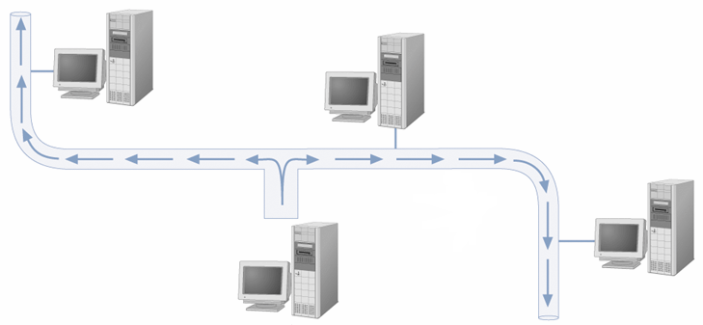
Doğrusal (Bus) Topoloji
Bir kablo yol olarak düşünülürse, bu yol üzerindeki her bir durak ağda bir düğümü (node-terminali/cihazı) temsil etmektedir.
Bu tek kabloya; bölüm (segment), omurga (backbone), trunk denilebilir.

Slide 8
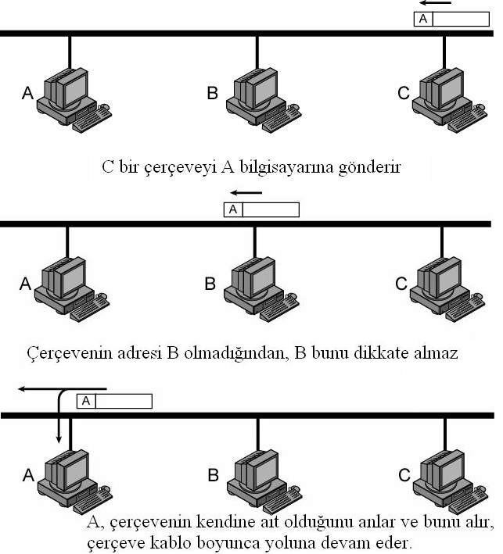

Slide 9
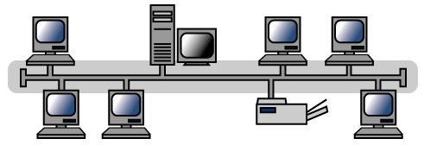
Doğrusal Topoloji - (Avantaj ve Dezavantajları)
Avantajları:
  Ağa bir bilgisayarı bağlamak oldukça kolaydır
  Daha az uzunlukta kablo gerektirir.
Dezavantajları
  Omurga kabloda bir bozulma veya kesilme olursa tüm ağ bağlantısı kesilir.
  Kablonun sonunda sonlandırıcı (Terminator) olmalıdır.
  Ağda sorun olduğunda sorunun nerden kaynaklandığını bulmak zaman alıcı olabilir.
  Tek başına tüm bir binanın ağ çözümü için genellikle kullanılmamaktadır.
  Çarpışma

Slide 10
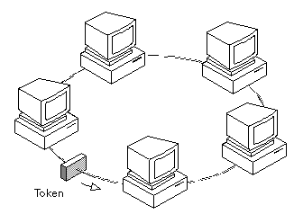
Halka(Token Ring) Topoloji
IBM tarafından geliştirilmiştir.
Mantıksal olarak bir daire şeklinde tüm düğümlerin birbirine bağlanması.

Slide 11
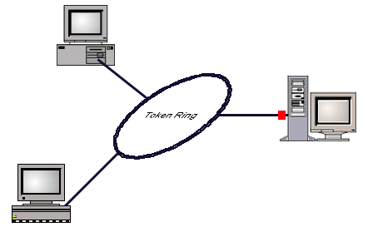
Halka(Token Ring) Topoloji
Token (Jeton) (3 byte’lık) bu düğümler arasında dolaşan bilgidir.

Slide 12
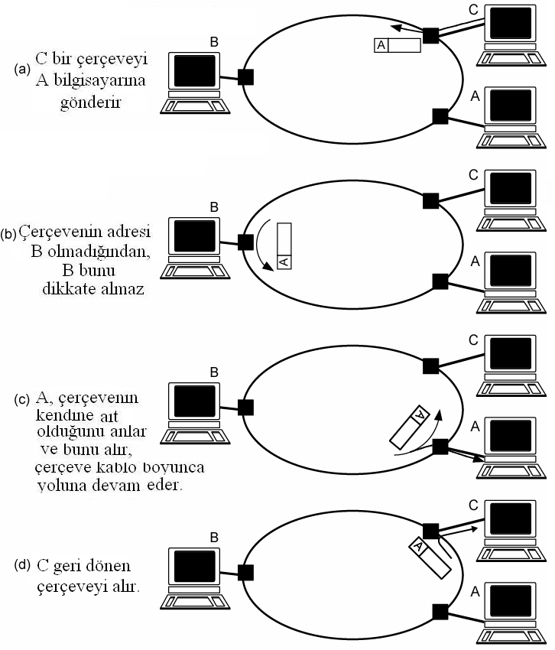

Slide 13
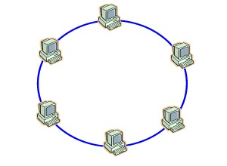
Halka Topoloji
Halka içersindeki bir bilgisayar bozulursa tüm ağ bağlantısı kesilir.
Çarpışma olasılığı düşüktür.
Şu anda halka topolojilerde UTP, STP kablo kullanılmaktadır.
İlk halka topolojiler; 4 Mbps (CAT3 UTP), daha sonra 16 Mbps(CAT4 ve üstü veya STP Tip 4) çalışmaktadır.
  Halka topolojiye uygun ethernet kartları; 4 veya 16 Mbps’da çalışır.

Slide 14
Halka Topoloji ➔ Star-Wired Ring
Star-wired ring’de denilebilir.
  Yerleşim fiziksel olarak yıldız olarak görünür ancak mantıksal olarak jetonlar dairesel olarak ağda ilerler.
  Yıldız topolojisindeki Hub yerine burada MAU (Multistation Access Unit) veya MSAU (Multistation Access Unit) kullanılır.
  Bu MAU’da veriler dairesel olarak gider.
    Hub kendisine gelen bütün sinyalleri tüm düğümlere iletirken MAU gelen sinyali bir halka şeklinde sadece bir yönde iletir.
    Böylece ağdaki tüm düğümler jetonu alır.

Slide 15
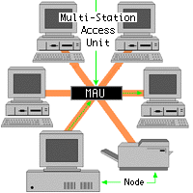
Halka Topoloji ➔ Star-Wired Ring

Slide 16
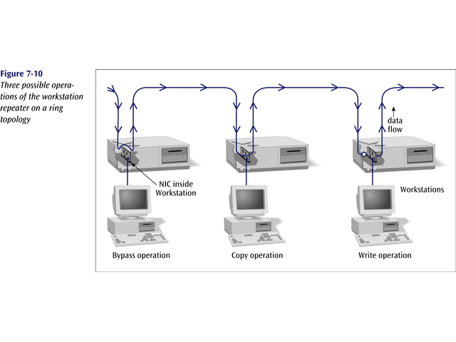
Halka Topoloji ➔ Star-Wired Ring
Klasik Halka topolojisi

Slide 17
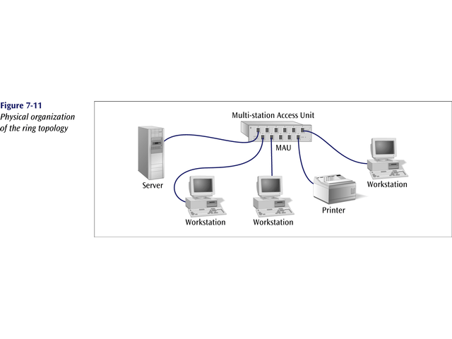
Halka Topoloji ➔ Star-Wired Ring
Star-Wired Ring topoloji

Slide 18
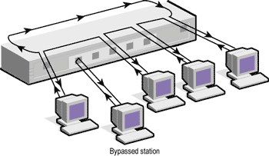
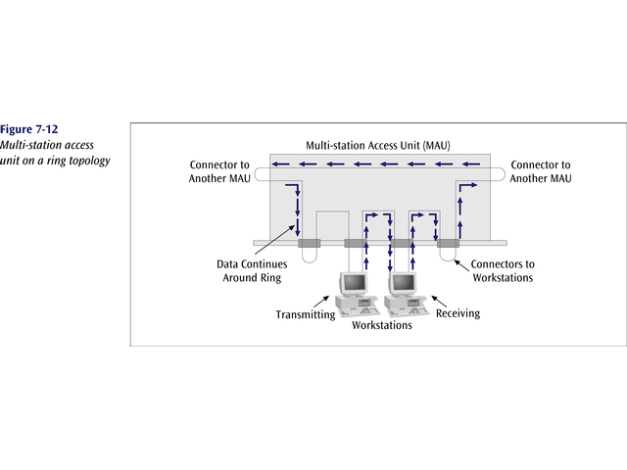
MAU

Slide 19
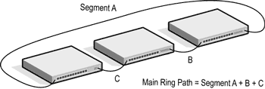
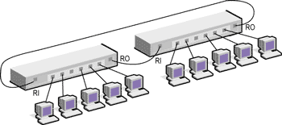
İki MAU bağlanması için MAU’daki RI (Ring In) ve RO (Ring Out portları kullanılır.

Slide 20
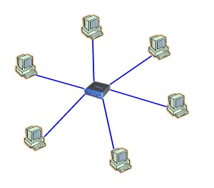
Yıldız (Star) Topoloji
Tüm düğümlerin ortak bir merkeze (örneğin, hub, switch) bağlanmasıdır.

Slide 21
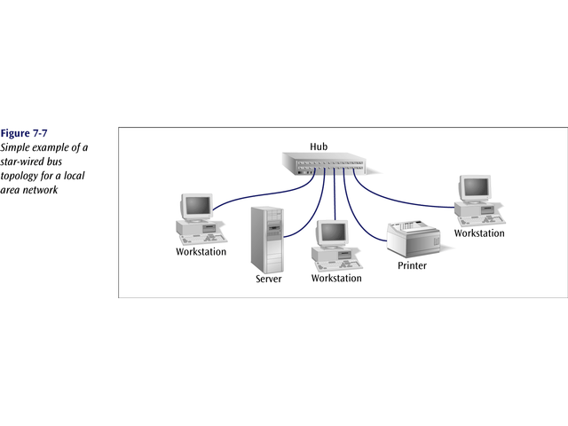
Yıldız (Star) Topoloji

Slide 22
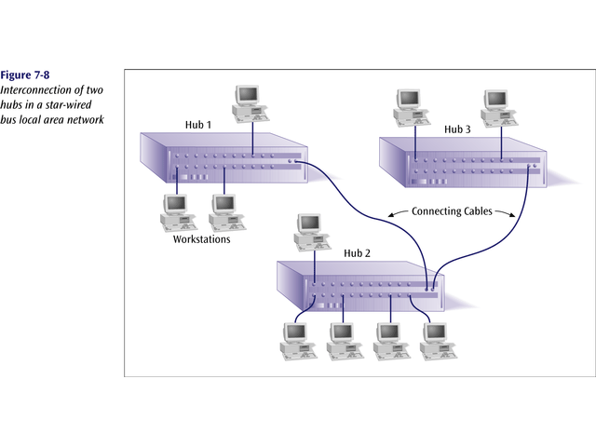
Star-wired bus ~ Yıldız Topoloji

Slide 23
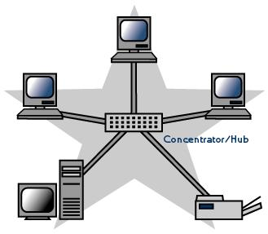
Yıldız Topoloji
(Avantaj ve Dezavantajları)
Avantajları:
  Ağı kurmak kolaydır
  Bir bilgisayara bağlı kablo bozulduğunda ağın çalışması etkilenmez.
  Ağdaki sorunları tespit etmek kolaydır.
Dezavantajları
  Hub kullanıldığında ağ trafiği artar.
  Doğrusala göre daha fazla uzunlukta kablo gerektirir.
  Hub veya Switch bozulduğunda tüm ağ çalışmaz hale gelir.
  Hub ve Switch gibi cihazlar nedeniyle doğrusala göre kurulumu daha pahalıdır.

Slide 24
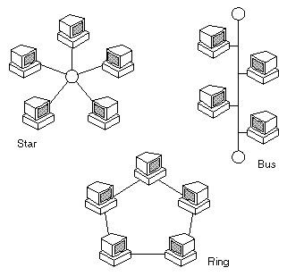
Doğrusal -Halka -Yıldız

Slide 25
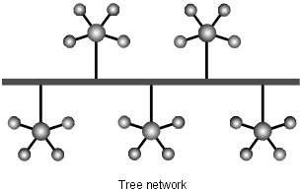
Ağaç (Tree) Topoloji
Genellikle yıldız topolojisindeki ağları birbirine bağlamak için kullanılır. Böylece ağlar büyütülebilir.
Bir ağacın dalları farklı topolojilerdeki ağları temsil eder, ağacın gövdesi ile de bunlar birbirine bağlanabilir.

Slide 26
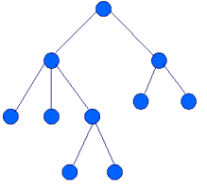
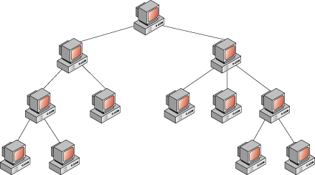
Ağaç (Tree) Topoloji
Hiyerarşik yapıdaki ağlar için kullanılır.

Slide 27
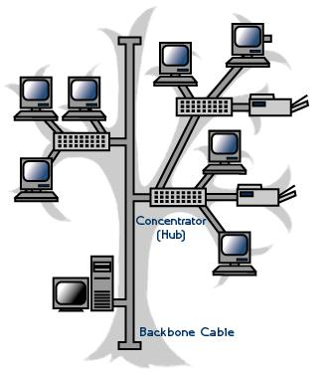
Ağaç Topoloji - (Avantaj ve Dezavantajları)
Avantajları:
  Her bir bölüme (segment) ulaşmak kolaydır
  Bir çok çalışma grubu bir araya getirilebilir.
Dezavantajları
  Her bir bölümün uzunluğu kullanılan kablo ile sınırlıdır.
  Omurga kablosu bozulduğunda bölümlerdeki ağ trafiği etkilenir.
  Kurulumu ve düzenlenmesi daha zordur.

Slide 28
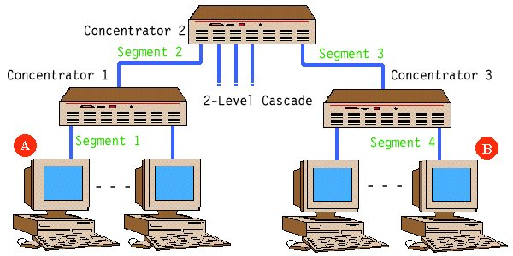

Slide 29
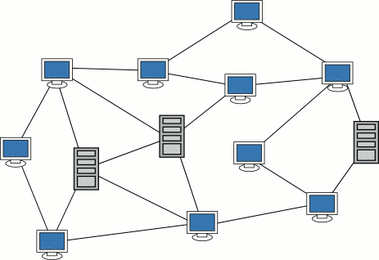
Karmaşık (Mesh) Topoloji
Gerçek Mesh topolojide tüm düğümler ağ içerisinde birbirine bağlıdır.
Daha çok WAN’da kullanılır.
LAN’da kullanıldığında tüm düğümlerin birbirine mutlaka bağlı olması gerekmez.
Gerçek Mesh topoloji

Slide 30
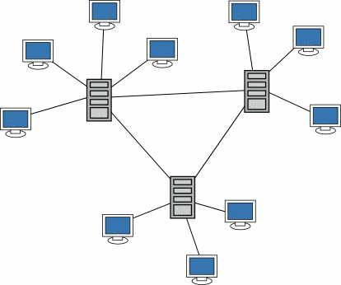
Karmaşık (Mesh) Topoloji
Hybrid mesh topoloji, karmaşık ağlarda (veritabanı sunucularının uzak mesafeler arası bağlantıları vb.) kullanılır.

Slide 31
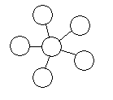

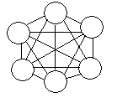
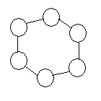
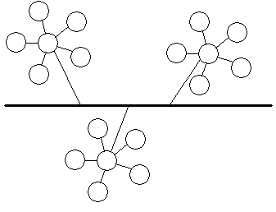
Doğrusal
(Bus)
Yıldız
(Star)
Karmaşık
(Mesh)
Halka
(Ring)
Ağaç
(Tree)

Slide 32
Topoloji | Kurulum | Düzenleme | Sorun çözme | Veri aktarımında problem
Doğrusal | Çok kolay | Kısmen zor | Zor | Tek bir kablo, kabloda problem veri aktarımını etkiler
Halka | Kısmen Kolay | Kısmen zor | Kolay | Halkadaki bozukluk veri aktarımını etkiler
Yıldız | Kolay, ancak zaman alıcı | Kolay | Kolay | Tek bir kablodaki bozukluk bir pc’yi etkiler
Ağaç | Zor | Zor | Kolay | Oldukça az
Karmaşık | Zor | Zor | Kolay | Oldukça az

